Slide 1
БИОСФЕРА.ЭКОЖҮЙЕ.ПОПУЛЯЦИЯ
11-бөлім
Сирек кездесетін және жойылу қаупі бар өсімдіктер мен жануарларды қорғау
11-сынып биология

Slide 2
Мақсаты: 11.3.1.3 экожүйенің алуан түрлілігі мен тұрақтылығы арасындағы өзара байланысты орнату
Бағалау критерийлері:
кейбір өсімдіктер мен жануарлардың жойылуының басты себептерін анықтай алады;
биоалуантүрлілікке әсер ететін факторды атайды

Slide 3
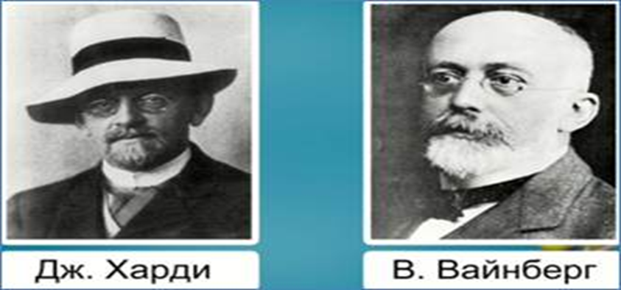
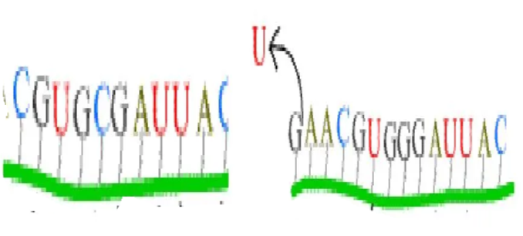
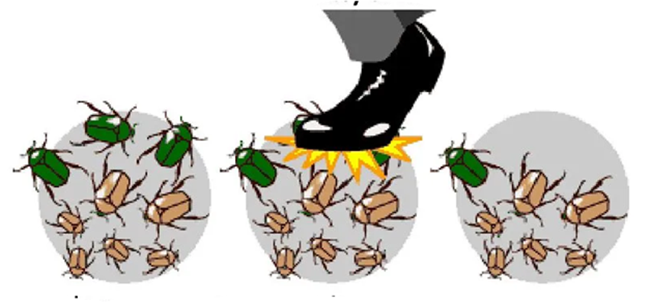
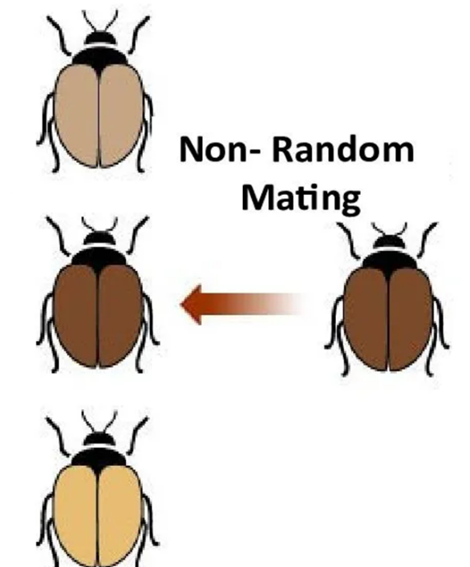
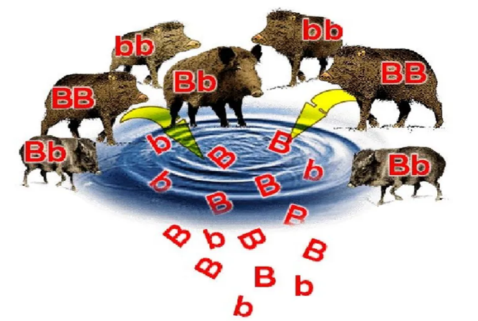
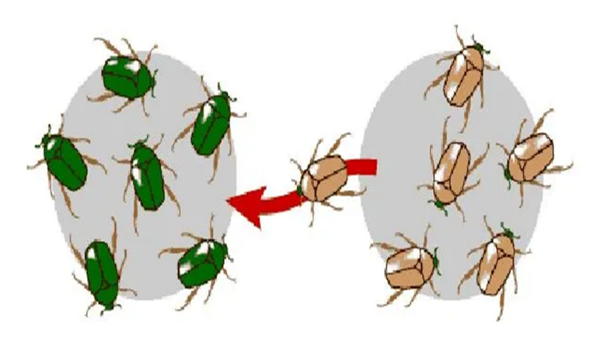
Notes:
<number>

Slide 4
«Өсімдіктер мен жануарлардың сиреуі» дегенді қалай түсінесіңдер ?

Slide 5
Түрлердің жойылуының басты себептері қандай?
Өсімдіктер мен жануарлардың жойылуының басты себептері
Антропогендік фактор
Абиотикалық фактор
- браконьерлер
- өнеркәсіп
- қоршаған ортаның ластануы
- мекен ету жерінен ығыстырылуы
(ормандарды кесу, сусыздандыру)
- атом станциясының апаттары т.б.
- катаклизм (вулканның атқылауы, цунами, су тасқыны, табиғи өрт)
- климаттың өзгеруі

Slide 6
Сирек кездесетін түрлерді сақтаудың қандай жолдары бар?
-хайуанаттар бағы;
-ботаникалық бақтар санын көбейту;
-жойылып бара жатқан түрлерді қолда өсіру;
-көбейген соң қайта табиғатқа жіберу.

Slide 7
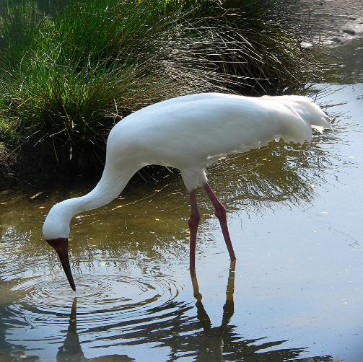
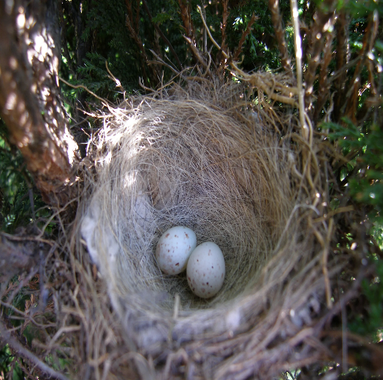
Орыс-америкалық «Стерх» бағдарламасы бойынша орыс және американдық зоологтар жыл сайын, сирек кездесетін құстардың тундрадағы ұя салатын орындарына экспедиция жасайды.
1981 жылдан Халықараралық “Ақ тырна” жобасына сәйкес Ресейдің Окскі қорығында, Американың Барабу, Германияның Вальсроде питомнигінде қолдан өсірілуде.
Биологияның жаңа саласы – тірі жасушаларға, ұлпалар мен организмдерге төмен және өте төмен температураның әсерін зерттейтін- криобиология саласы қалыптасты.

Slide 8
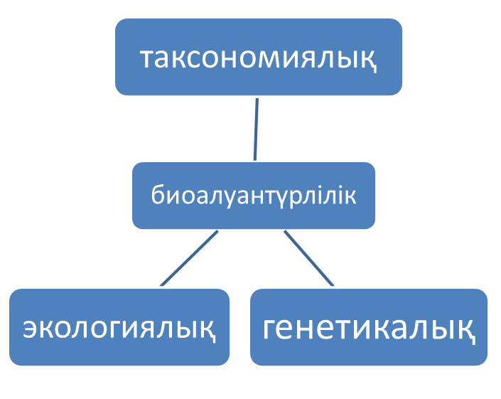
Табиғи және жасанды криопротекторлар
Криоконсервация әдісі
Криобанктердің артықшылығы-сұйық азот температурасында ДНҚ молекуласындажылу шуының әсерінен мутация болмайды, сондықтан генетикалық материалдар жүздеген жылдар бойы бұзылмайды, ал радиоактивті фон мен ғарыш сәулелерінен қорғау кезінде 3 мың жылға дейін сақталуы мүмкін.
1997 жылы «Қоршаған ортаны қорғау туралы», «Ерекше қорғалатын табиғи аймақтар туралы», «Экологиялық сараптама туралы», 1998 ж «Радиациялық қауіпсіздік туралы»,2002 ж «Атмосфералық ауаны қорғау туралы» заңдар қабылданды.

Slide 9
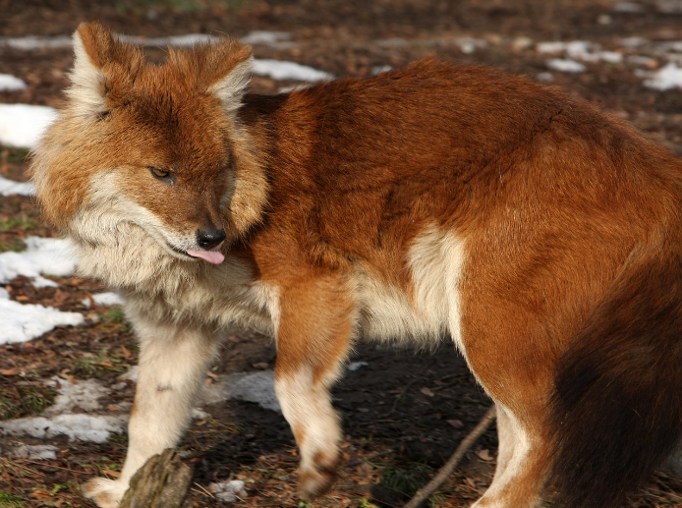
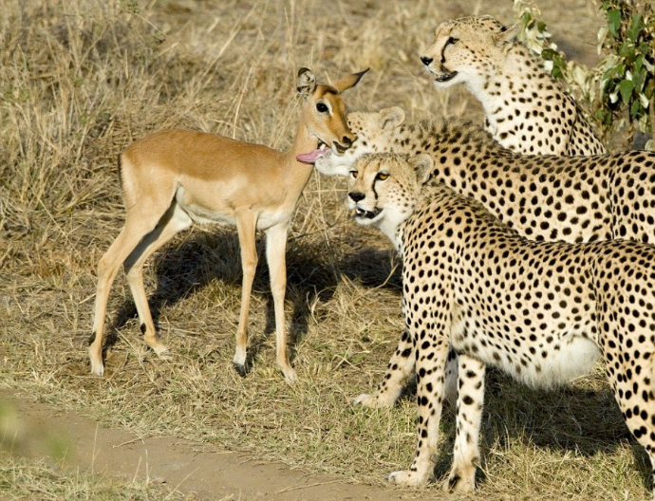
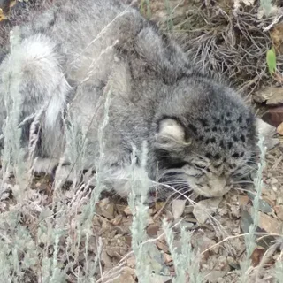
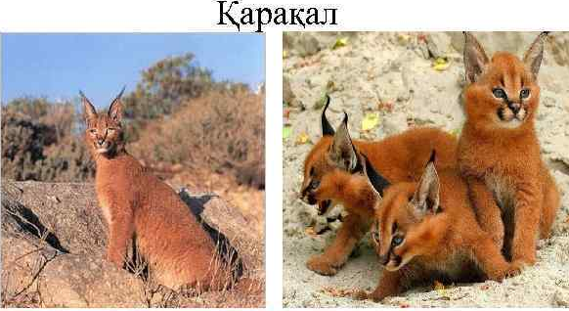
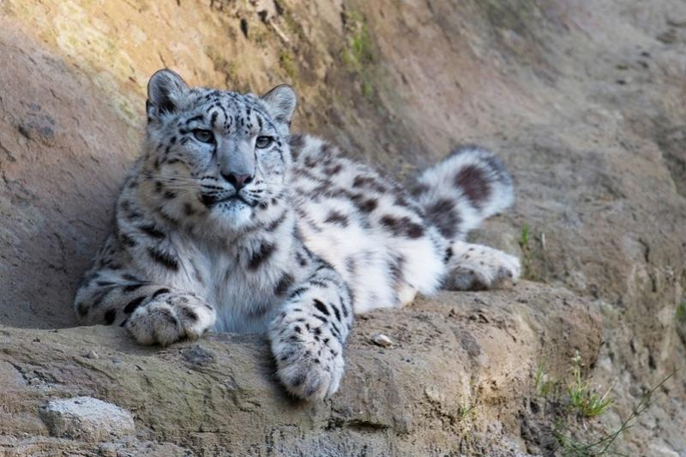
Қызыл қасқыр
Геопард
Сабаншы
Қазақстандағы ең сирек кездесетін жануарлар
Ілбіс

Slide 10
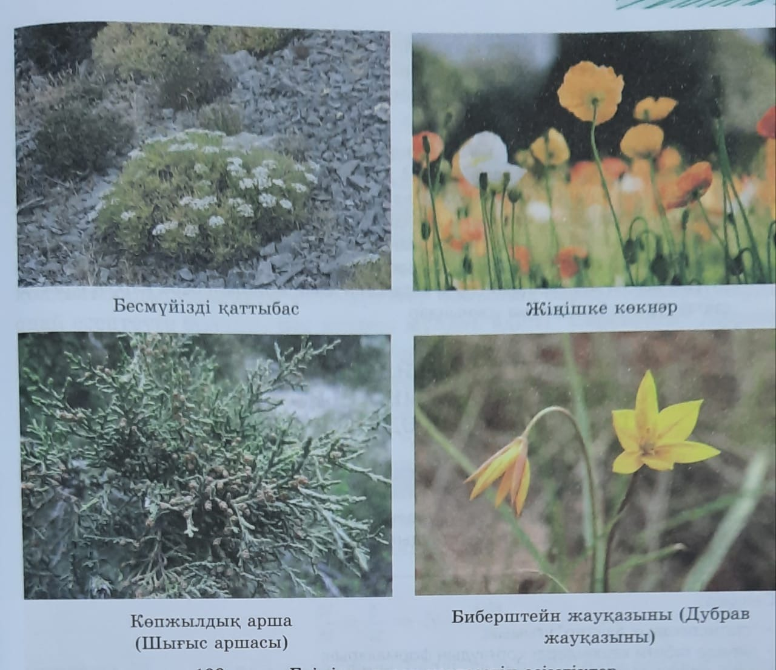
Елімізде сирек кездесетін өсімдіктер

Slide 11
Биологиялық әралуандылық және оларды сақтау
Биоалуантүрліліктің экожүйедегі байланыстарының толық болуының шарты және негізгі факторы бола отырып, оның ең маңызды қасиеті – тұрақтылықты қамтамасыз етеді. Элементарлық (іс жүзінде бөлінбейтін) экожүйелердің көптүрлілігі ең алдымен олардың түрлік құрамымен анықталады. Түрлердің санының күрт төмендеуі мен түрлердің жойылу себептері алуан түрлі. Көбінесе олар мекен ету ортасының өзгеруі немесе бұзылуымен байланысты. Омыртқалы жануарларға қатысты алсақ бұл факторға түрлердің жойылуының 60 пайызы жағдайлары сәйкес келеді. Екінші орында шектен тыс пайдалану , содан кейінгі орында азық қорының кемуі, зиянкестерді жою және кездейсоқ жемтік тұр.
Экологиялық мәселелерді және биологиялық алуантүрлілікті сақтаудың бір жолы – Қызыл кітап. Табиғи ресурстары мен табиғатты қорғаудың халықаралық одағы (МСОП) бүкіл планетаның Қызыл кітабын құрастырған.

Slide 12
Биоалуантүрлілікке әсер етуші факторлар:
климаттың тұрақтылығы (кенеттен соққан дауыл: атмосфераның едәуір иондануы, өрттер, су тасқыны/зілзала);
мекен ету ортасының өнімділігі (шөл дала мен орман арасындағы алуантүрліліктің айырмашылығы);
бәсекелестік;
жыртқыштық (аңшылық, бір ғана құрбандық);
азықтың мөлшері, сапасы.

Slide 13
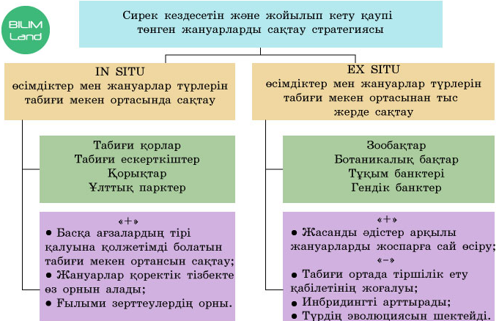


Slide 14
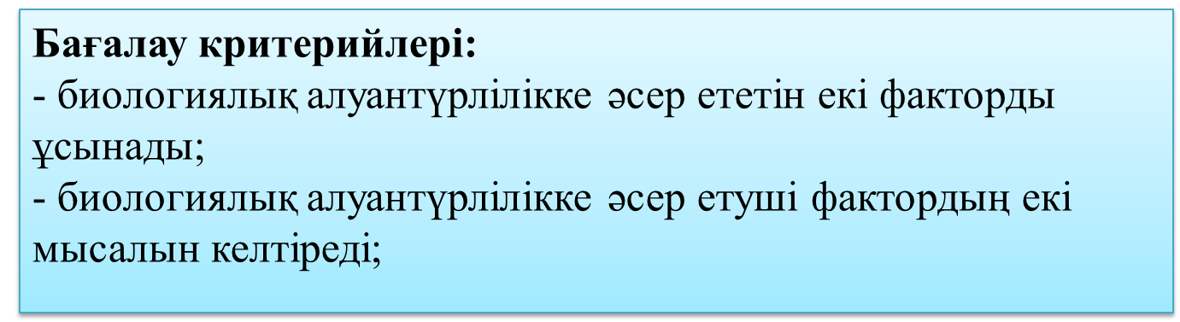
1-тапсырма.
Биоалуантүрлілікке әсер ететін фактор

Slide 15
1-тапсырма. жауап
Биоалуантүрлілікке әсер ететін фактор
климаттың тұрақтылығы (кенеттен соққан дауыл: атмосфераның едәуір иондануы, өрттер, су тасқыны/зілзала);
мекен ету ортасының өнімділігі (шөл дала мен орман арасындағы алуантүрліліктің айырмашылығы);
бәсекелестік;
жыртқыштық (аңшылық, бір ғана құрбандық);
азықтың мөлшері, сапасы.

Slide 16
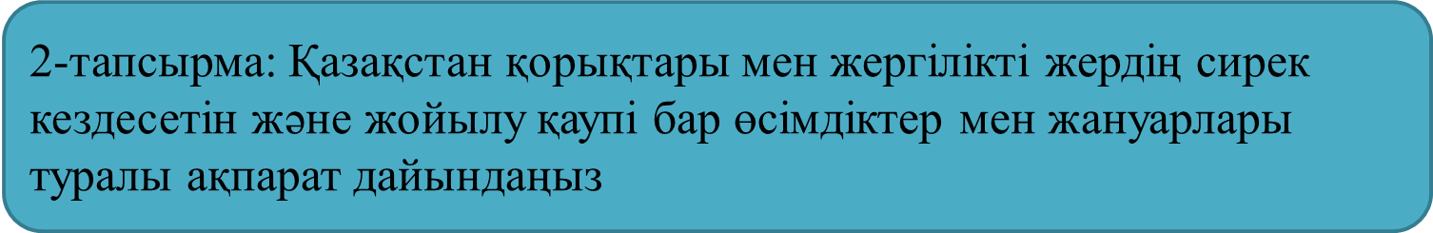
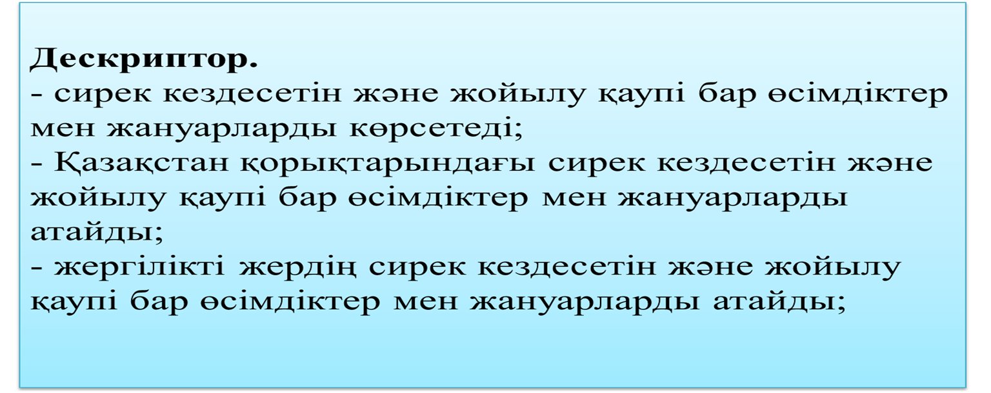
--------------------------------------------------------------------------------------------------------------------------------------------------------------------------------------------------------------------------------------------------------

Slide 17
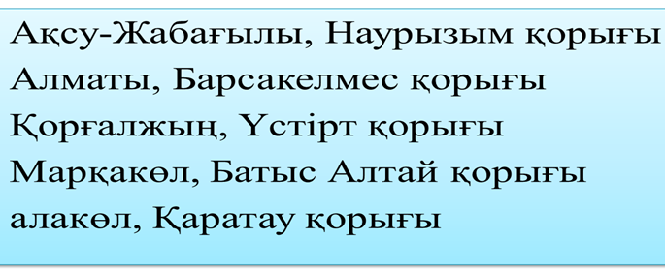
жауап
Қарақал, Гепард, Қызылқасқыр, Сабаншы, Ілбіс т.б
Бесмүйізді қаттыбас,жіңішке көкнәр, көпжылдық арша, биберштейн жауқазыны т.б

Slide 18
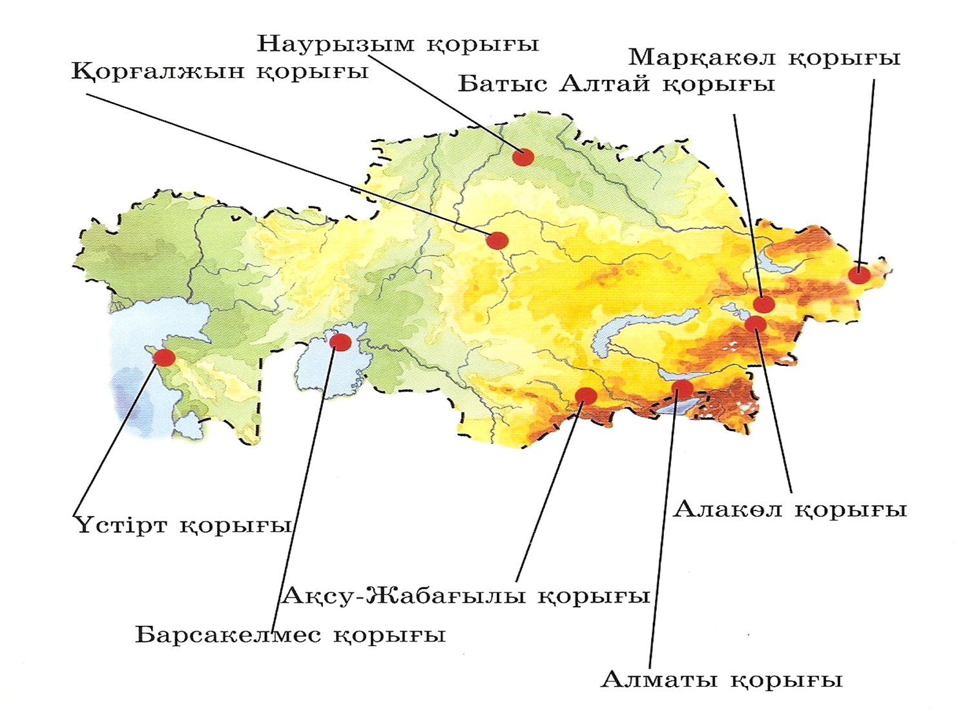

Slide 19
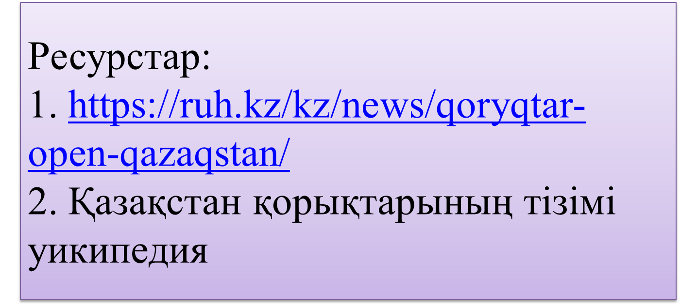
Кері байланыс
экожүйенің алуан түрлілігі мен тұрақтылығы арасындағы өзара байланысты орнату
БББ кестесіне өз ойын жазу.

